Slide 1


SCUOLE BROFFERIO
www.scuolebrofferio.edu.it

Slide 2
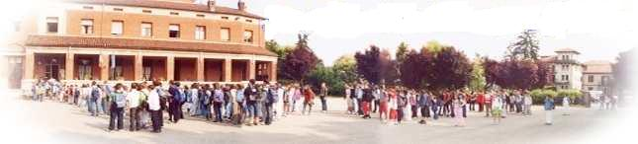
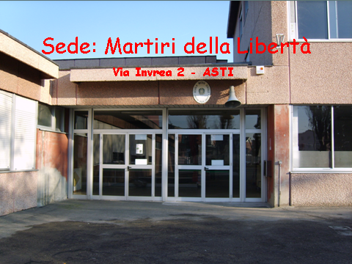

Slide 3

…cosa può darti la nostra scuola?
orari
TEMPO NORMALE: 30 ORE SETTIMANALI
DAL LUNEDI’ AL VENERDI’
ORARIO: 8,00 – 13,30
TEMPO PROLUNGATO: 36 ORE
SETTIMANALI, con 2 rientri:
martedì e giovedì, ore 8 – 16,15
……se andrai alla MARTIRI

Slide 4

…cosa può darti la nostra scuola?
lingue

Slide 5
…cosa può darti la nostra scuola?
……..al pomeriggio:
RIENTRI POMERIDIANI PER IL RECUPERO/POTENZIAMENTO
ATTIVITA’ EXTRASCOLASTICHE A SCELTA LIBERA:
Corsi di preparazione per
Key English Test
Prelimirary English Test
Corsi di latino
Corsi di alfabetizzazione informatica
  Corso per conseguire la certificazione EIPASS (EUROPEAN INFORMATICS PASSPORT)

Slide 6


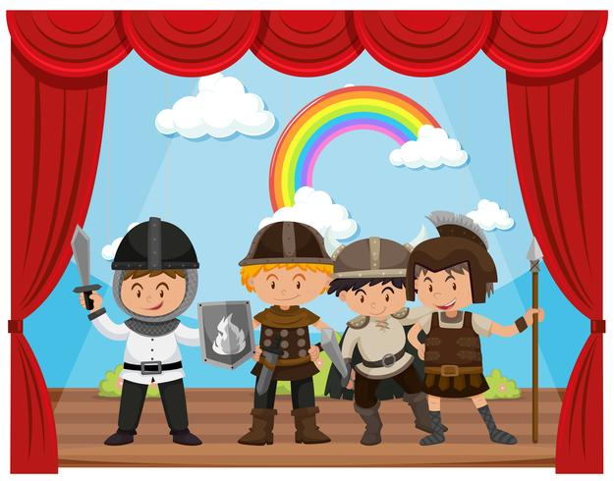
…cosa può darti la nostra scuola?
……e ancora……:
Olimpiadi nazionali del Problem solving
Giochi Matematici Bocconi
Gruppi sportivi
LaborArt: teatro, chitarra

Slide 7
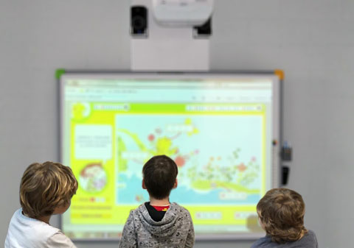
La nostra scuola è…..
….. MODERNA!
LIM – lavagna interattiva
INFORMATICA – partenariato con secondarie per utilizzo laboratori e tutoraggio in sede. Piattaforme dedicate alla didattica (Office 365 – Dropbox…)

Slide 8






Progetto teatrale e musicale
​
Progetto di educazione alla lettura
​
Orientamento
​
Educazione ambientale
​
Progetti artistici,
creativi e informatici​

Slide 9
Progetto UNPLUGGED sulle dipendenze in collaborazione con la A.S.L.
Progetti in cooperazione con associazioni locali e/o regionali
Sicurezza ambientale
Sicurezza informatica
Prevenzione bullismo e cyberbullismo

Slide 10

LA SCUOLA ORGANIZZA
inoltre
USCITE DIDATTICHE SUL TERRITORIO
VISITE GUIDATE
VIAGGI D’ISTRUZIONE
Queste attività sono da considerare parte integrante del percorso didattico intrapreso in classe.
Notes:
10

Slide 11

Sintesi delle informazioni per la domanda di iscrizione
Domanda on line a gennaio a cura dei genitori
E’ possibile chiedere di stare con due compagni/e
Bisogna scegliere la seconda lingua
Saranno adottati dei criteri per l’ammissione e la formazione classi

Slide 12
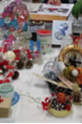
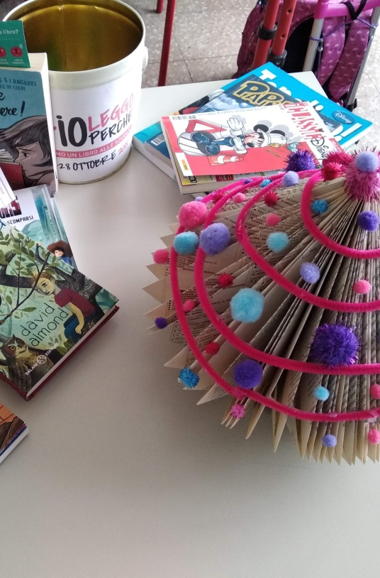
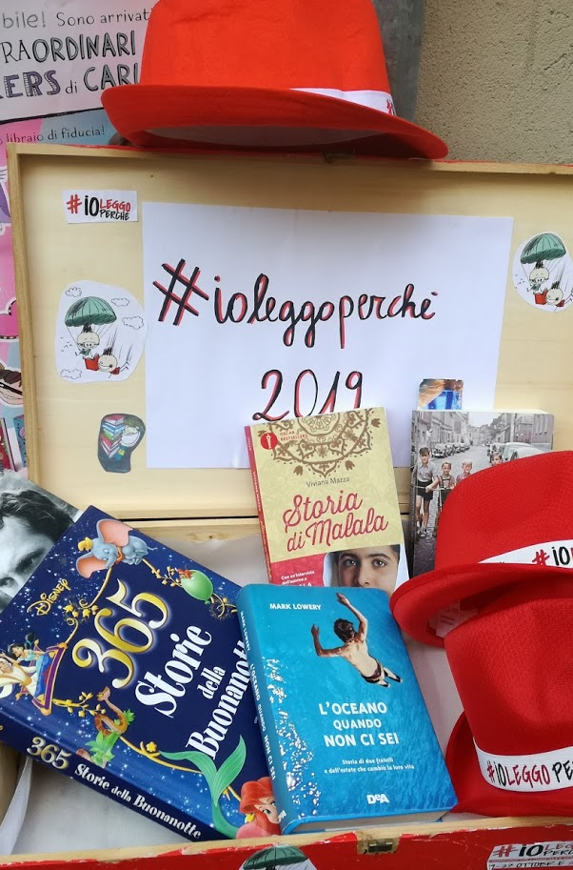
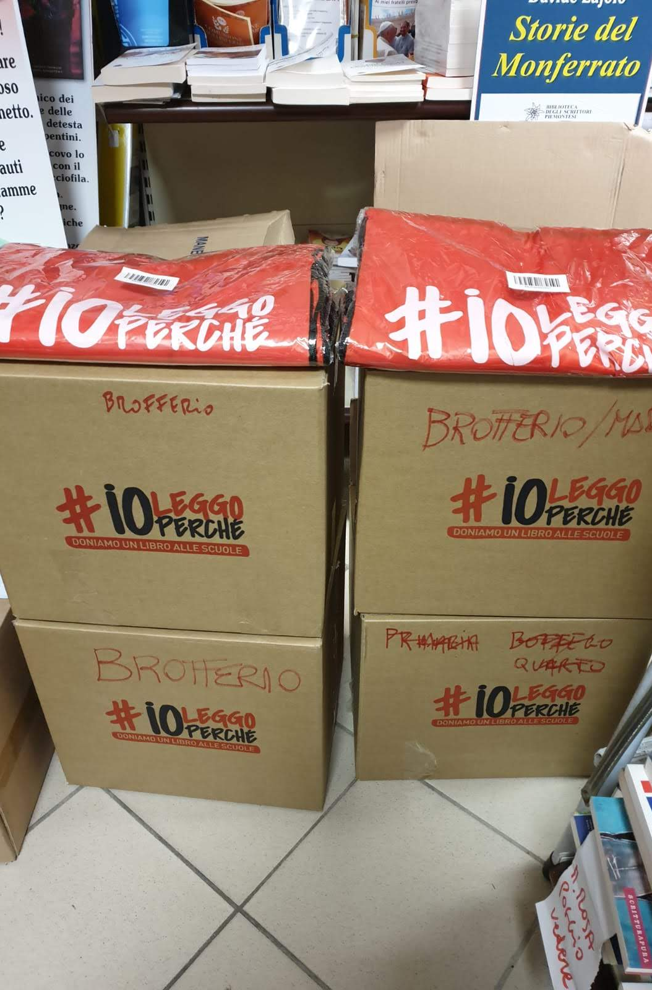
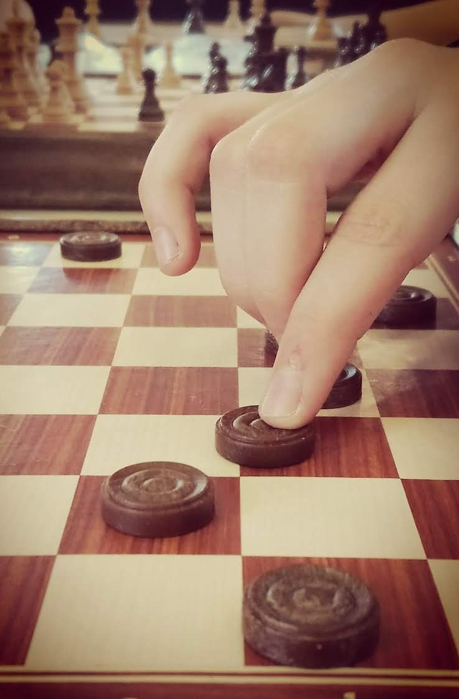
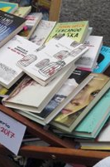
Galleria fotografica

Slide 13

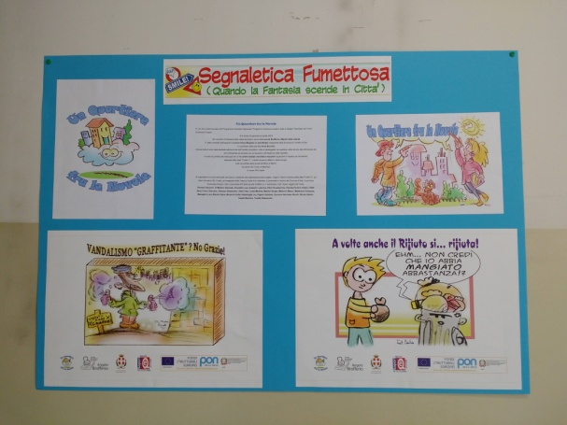
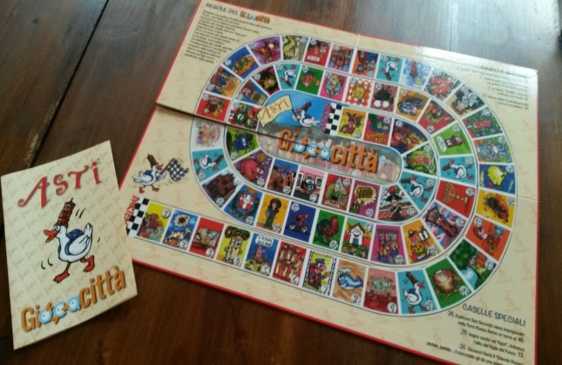
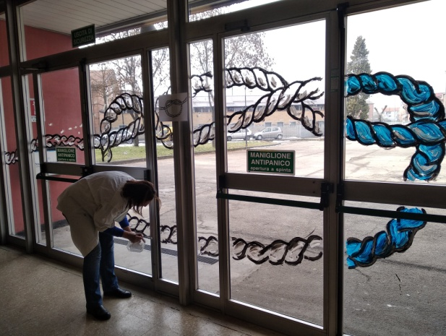
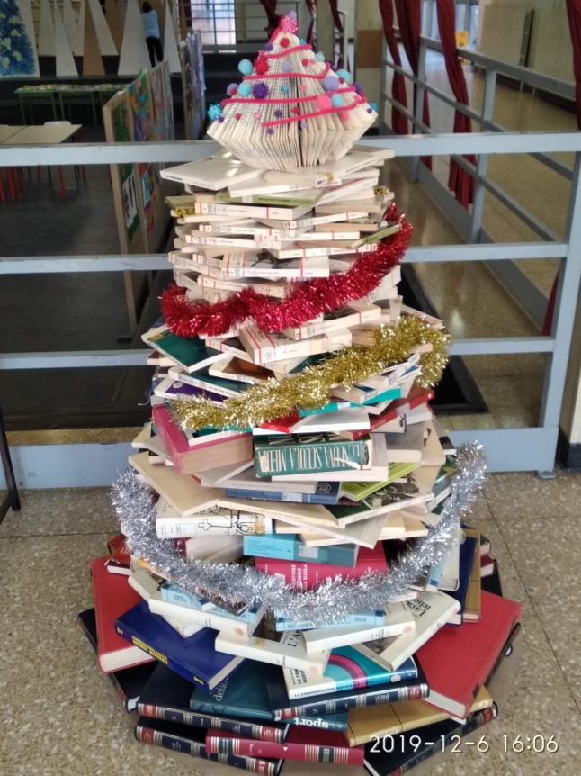
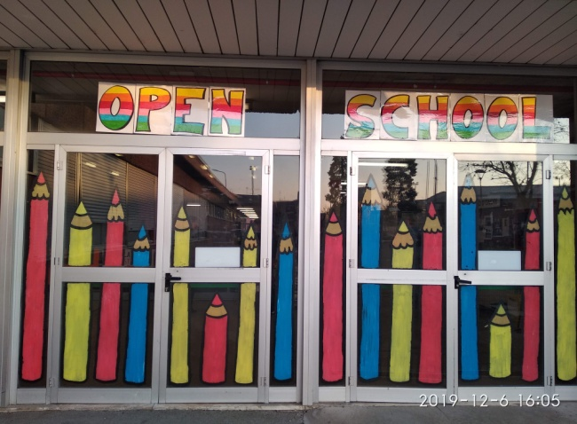
Galleria fotografica

Slide 14
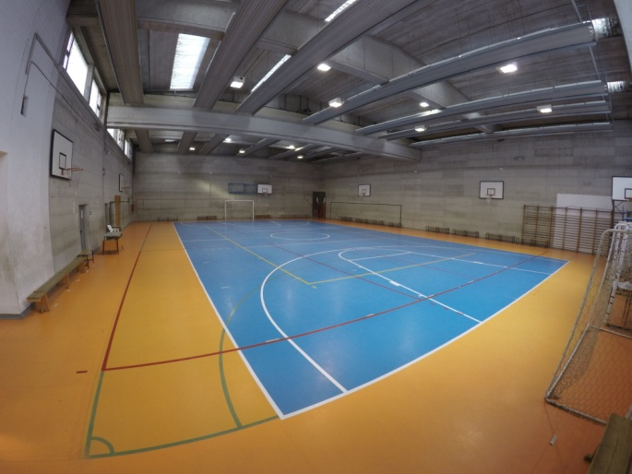
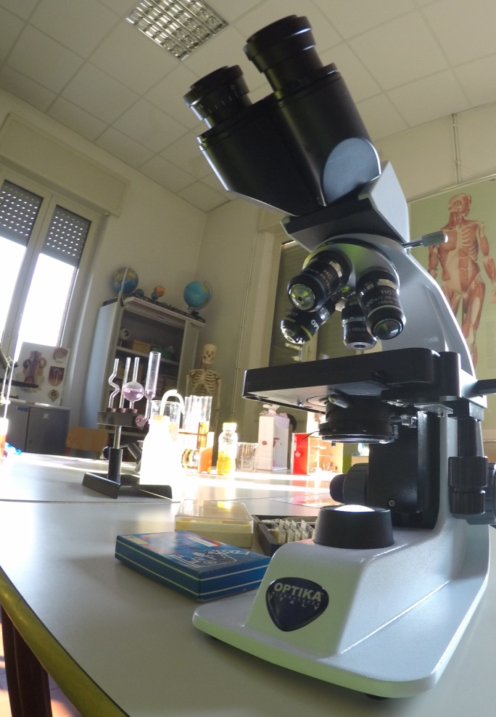
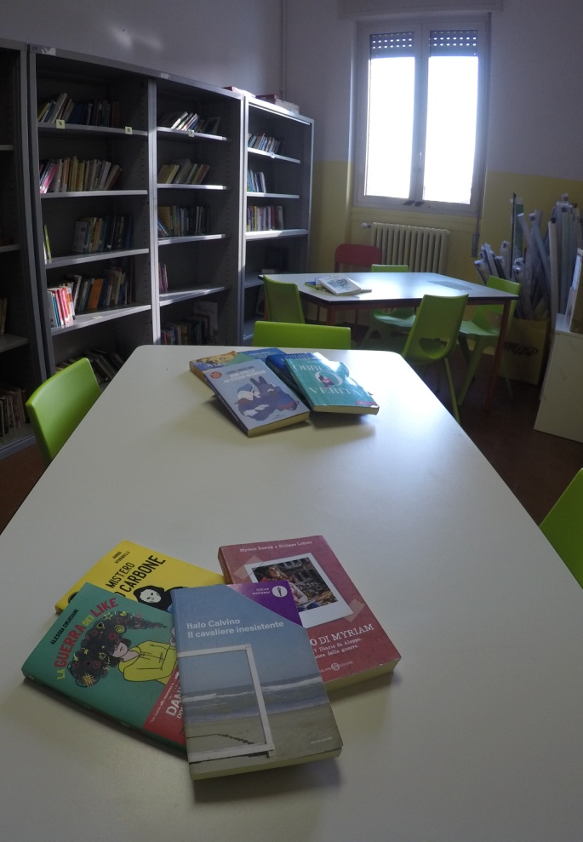
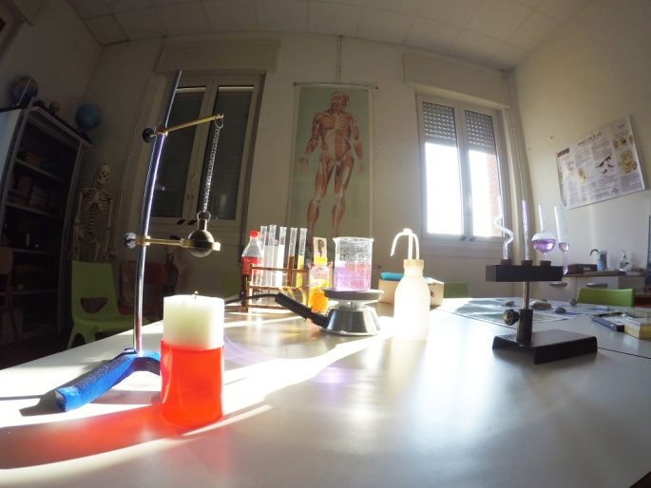
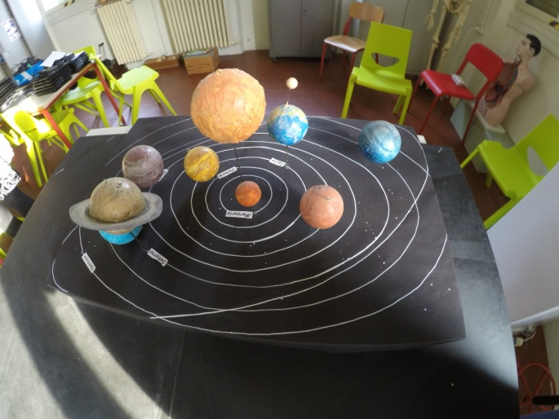
Galleria fotografica

Slide 15
https://www.powtoon.com/s/fYtsjmGvsXY/1/m

